Slide 1








البرهان الجبري
@luna_xr36
t.me/lunaaaxr633

Slide 2



سؤال للأذكياء
مع ياسر في البنك 2895 ريال
و صرف منهم 10%
كم تبقى تقريبا ؟؟؟

Slide 3




درسُت المسلمات الأساسية حول النقاط و المستقيمات و المستويات
أستعمل الجبر لكتابة برهان ذي عمودين
أستعمل خصائص المساواة لكتابة برهان هندسي
البرهان الجبري
البرهان ذي عمودين

Slide 4

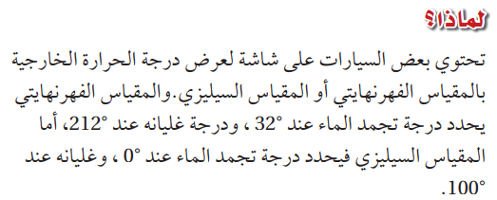

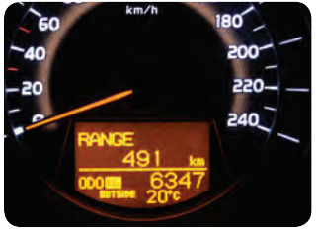






أي المقياسين وحداته أكبر؛ الفهرنهايتي
أم السيليزي؟
لماذا تحتوي بعض السيارات على مؤشر لدرجة الحرارة بالقياس الفهرنهايتي ً والسيليزي معاً ؟

Slide 5

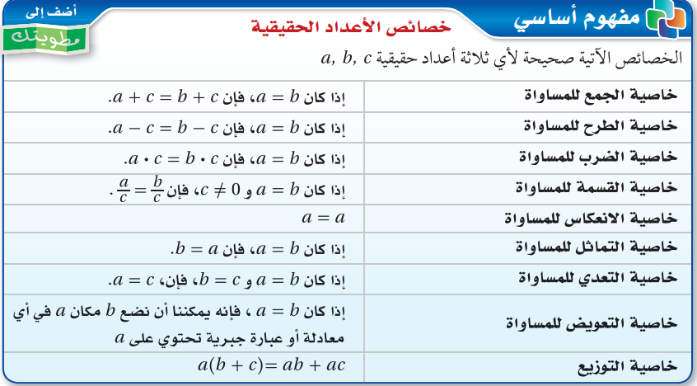
تحقق من فهمك 1

Slide 6

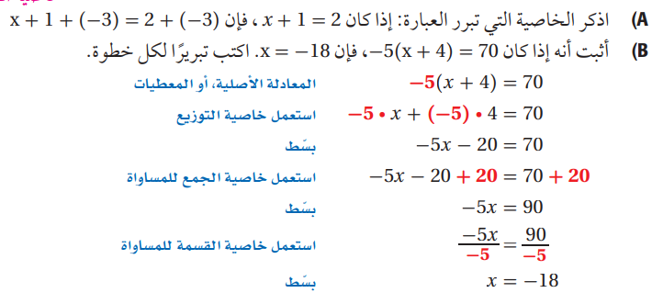
مثال 1 : تبرير كل خطوة عند حل المعادلة

Slide 7

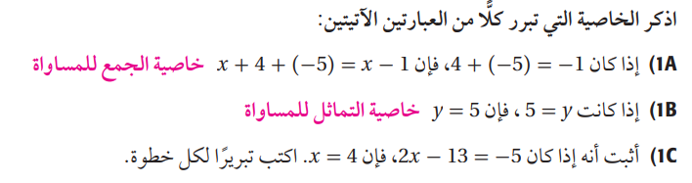

تحقق من فهمك 1

Slide 8
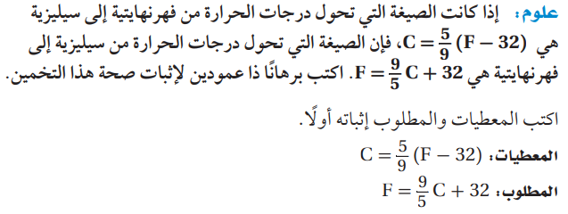
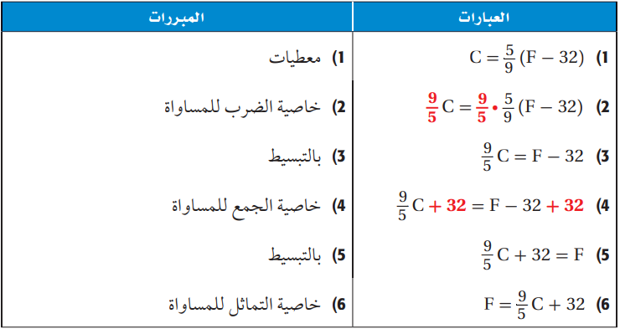


مثال 2 : كتابة البرهان الجبري

Slide 9


تحقق من فهمك 2

Slide 10

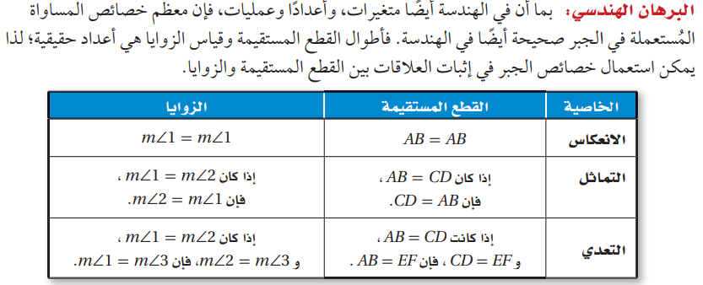

Slide 11
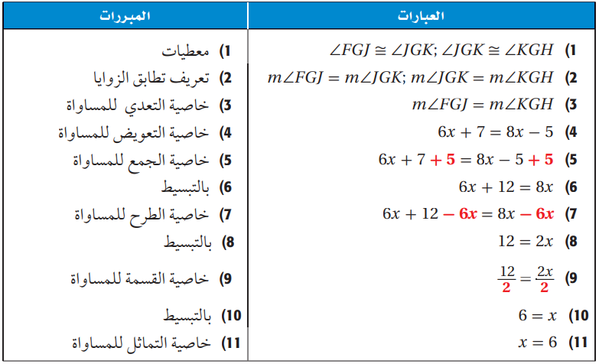
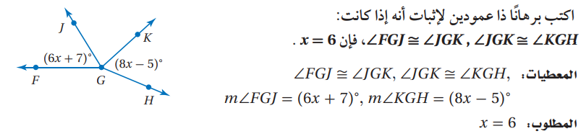


مثال 3 : كتابة البرهان الهندسي

Slide 12

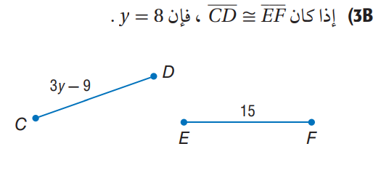
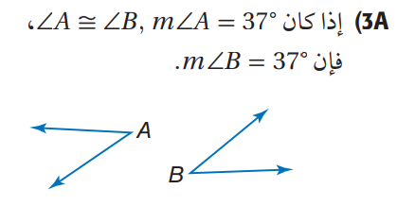


تحقق من فهمك 3

Slide 13
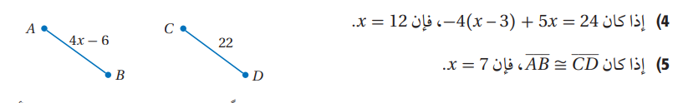

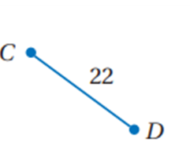
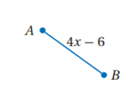
تأكد

Slide 14
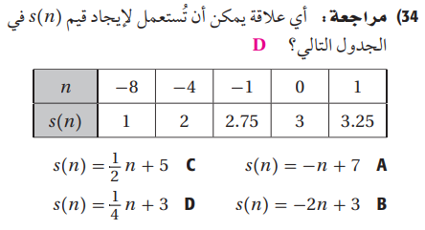
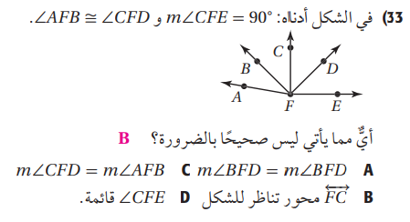


تدريب تقويمي

Slide 15



تدريب تقويمي
الواجب المنزلي

